Slide 1
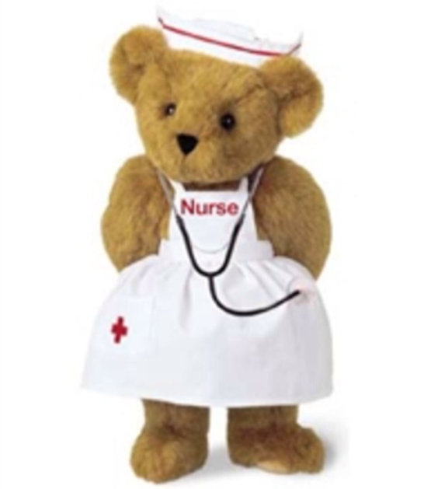
การพยาบาลที่ทรงคุณค่าและคู่ควร
GOOD PRACTICE NURSING CARE

Slide 2
สรุปผลงานโดยย่อ :
พัฒนาการดูแลผู้ป่วยที่มารับการรักษาที่ งานพยาบาลผู้ป่วยนอก เคมีบำบัด ภายใต้มาตรฐานการพยาบาล เพื่อให้ผู้ป่วยปลอดภัย
ชื่อและที่อยู่องค์กร:
งานพยาบาลผู้ป่วยนอกเคมีบำบัด สถาบันมะเร็งแห่งชาติ
สมาชิกในทีม
ผู้ปฏิบัติงานทั้งหมดในงานพยาบาลผู้ป่วยนอกเคมีบำบัด
สถาบันมะเร็งแห่งชาติ
เป้าหมาย :
๖.๑ เพื่อสร้างความตระหนักให้พยาบาลวิชาชีพและบุคลากรทางการแพทย์ที่เกี่ยวข้อง เข้าใจนำความรู้สู่การดูแลผู้ป่วยตามมาตรฐานที่กำหนด
๖.๒ เพื่อให้ผู้ป่วยเกิดความปลอดภัยในทุกระยะของการพยาบาล

Slide 3
ปัญหาและสาเหตุ
งานพยาบาลผู้ป่วยนอกเคมีบำบัด ให้การดูแลผู้ป่วยที่มารับการรักษาด้วยยาเคมีบำบัด มีจำนวนเพิ่มมากขึ้นทุกปี สถิติ ๓ ปีย้อนหลัง พบว่า ปี พ.ศ. 2558 - 2560 จำนวน 23,775 27,822 28,362 ครั้ง เรียงตามลำดับ ภายใต้ข้อจำกัดของจำนวนพยาบาลวิชาชีพ ย้ายเข้าออก และมี Level ระดับ 2-4 เท่านั้น
จากปัญหาองค์ความรู้ของพยาบาลเฉพาะทางมะเร็ง ที่เกี่ยวกับการรักษาเคมี ทั้ง 3 ระยะ ควรมีประสบการณ์การดูแลเฉพาะทาง ซึ่งจากความวิกฤตของความขาดแคลนพยาบาลในปี2555 เป็นต้นมา ทำให้ทีมพยาบาลงานพยาบาลผู้ป่วยนอกเคมีบำบัดทั้งหมด เป็นLevel 1 ซึ่งไม่มีความรู้การพยาบาลผู้ป่วยเคมีมาก่อน จึงต้องมีการวางแผน กำหนดรูปแบบความรับผิดชอบแยกตามระดับ Level การติดตามนิเทศงาน จัดระบบพี่เลี้ยง ซึ่งต้องใช้เวลาเพื่อเสริมสร้างประสบการณ์และทักษะเฉพาะขึ้น

Slide 4
ปัญหาและสาเหตุ(ต่อ)
มีปัจจัยร่วม คือ กระบวนการทำงานกับทีมสหสาขาวิชาชีพ เช่น ระบบการเบิกจ่ายยาเคมี ที่มีความซับซ้อนใน flow ที่ขึ้นกับสิทธิ์การรักษา ระบบคอมพิวเตอร์ที่มีข้อจำกัด การประสานงาน สื่อสารภายในและระหว่างหน่วยงาน พื้นที่การให้การพยาบาลที่ห่างกันเชื่อมระหว่าง 2 ตึก เป็นต้น ซึ่งในบางประเด็นเป็นระเบียบ นโยบาย ที่มีข้อจำกัดแก้ไขไม่ได้ (ระบบคอมพิวเตอร์ จำนวนเครื่อง สิทธิ์การรักษา จึงพบการเกิดอุบัติการณ์ที่เกี่ยวข้องด้านการพยาบาลทั้ง 3 ระยะ ในแต่ละวันเพิ่มมากขึ้น ทั้งที่เกี่ยวข้องกับภายในและระหว่างหน่วยงาน
สถิติ 5 ปีย้อนหลัง ปี พ.ศ. 2556 - 2560 พบบ่อยในระดับ A B C จำนวน 46, 95, 74, 93, 97 เรื่อง พบระดับ D 1, 3, 0, 1, 0 เรียงตามลำดับ แม้ไม่พบในระดับสูง E F G H I แต่จากปัจจัยที่กล่าวมาทั้งหมด ถือเป็นความเสี่ยงในการพยาบาลผู้ป่วยเฉพาะทางเคมีบำบัด ทางทีมผู้ปฏิบัติงานทั้งหมดจึงเห็นว่าเรื่องนี้มีความสำคัญต่อบทบาทวิชาชีพอย่างมาก ในการพัฒนาเพื่อนำมาสู่การดุแลผู้ป่วยภายใต้มาตรฐานให้เกิดความปลอดภัยสูงสุด

Slide 5

กิจกรรมพัฒนา

Slide 6
การวัดผลและการเปลี่ยนแปลง
ประเภทหัตถการ | ปี2556 | ปี2557 | ปี2558 | ปี2559 | ปี2560
CPR | 0 | 0 | 0 | 0 | 0
Blood transfusion | 160 | 166 | 258 | 368 | 338
Flush Port A-cath | 11 | 15 | 72 | 41 | 27
BM Bx / Aspirate | 47 | 51 | 32 | 44 | 40
IVF /injection | 18/78 | 41/65 | 54/86 | 65/163 | 35/132

Slide 7
ผลลัพธ์การพยาบาลภายใต้มาตรฐาน ตั้งแต่ปี พ.ศ.2556 ถึง พ.ศ.2560
Assesment Screening Monitoring * ไม่พบรายงานอุบัติการณ์ เรื่อง CPR
Blood transfusion * พบรายงานอุบัติการณ์ ปี พ.ศ. 2559 เรื่องเก็บ PRC ค้างในภาชนะ transfer เกิน 1 ชม (ทำ RCA ร่วมกับ Blood bank) มีนาคม 2560 พบอีก 1 ครั้ง ทบทวน 12 กิจกรรมซ้ำ
* ไม่พบรายงานอุบัติการณ์ เรื่องการให้เลือดผิดพลาด
Flush Port A-cath *ไม่พบรายงานอุบัติการณ์ เรื่อง การอุดตัน หรือ ภาวะแทรกซ้อน
BM Bx / Aspirate * พบรายงานอุบัติการณ์ ปี พ.ศ. 2558 เรื่องส่งตรวจ BM เพิ่มเติม แต่ เกิน 24 ชม ไม่ได้ส่งตรวจตามระบบ ทำให้ specimen expire (ร่วมทำ RCA กับห้อง Lab)
*ไม่พบรายงานอุบัติการณ์ เรื่อง ภาวะแทรกซ้อนหลังเจาะ BM IVF IVF/injection *ไม่พบรายงานอุบัติการณ์ เรื่อง การให้สารน้ำหรือฉีดยาผิดพลาด

Slide 8
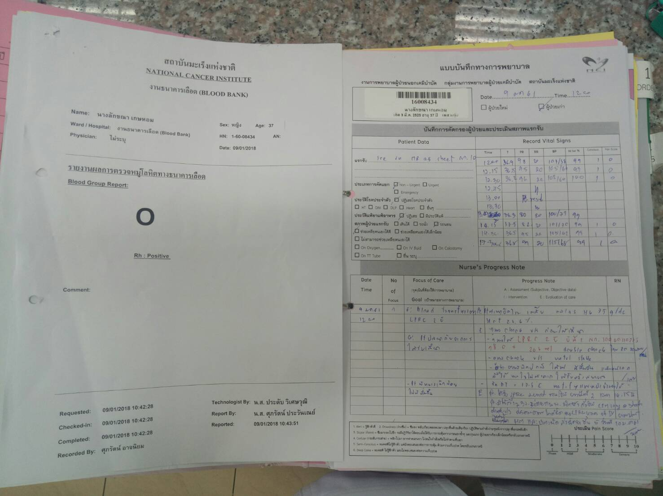
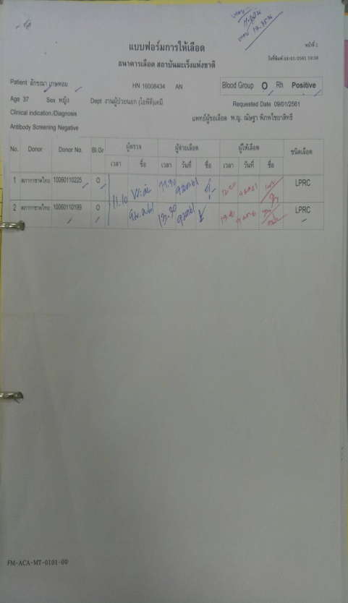
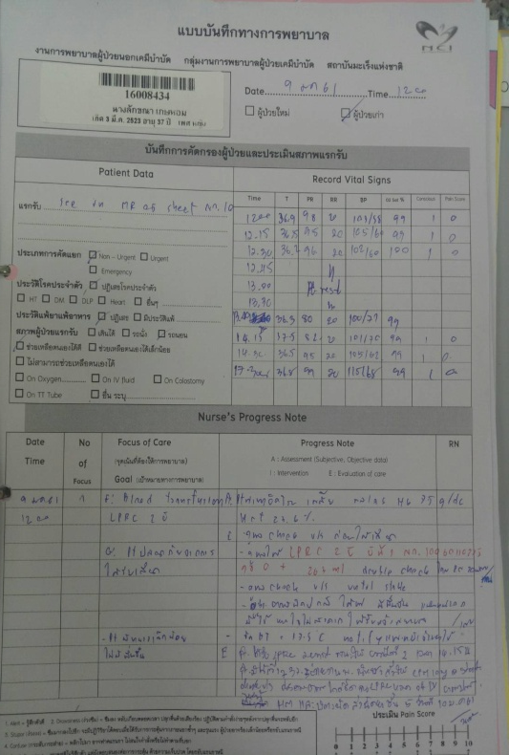
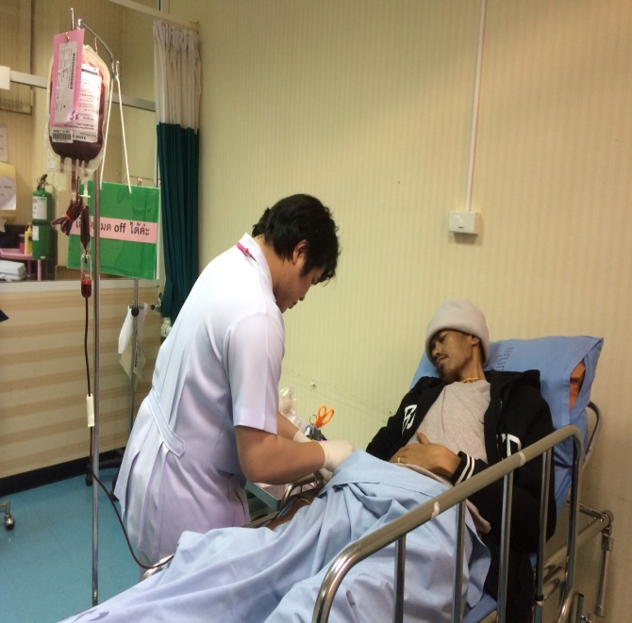

หัตถการ และการพยาบาล

Slide 9
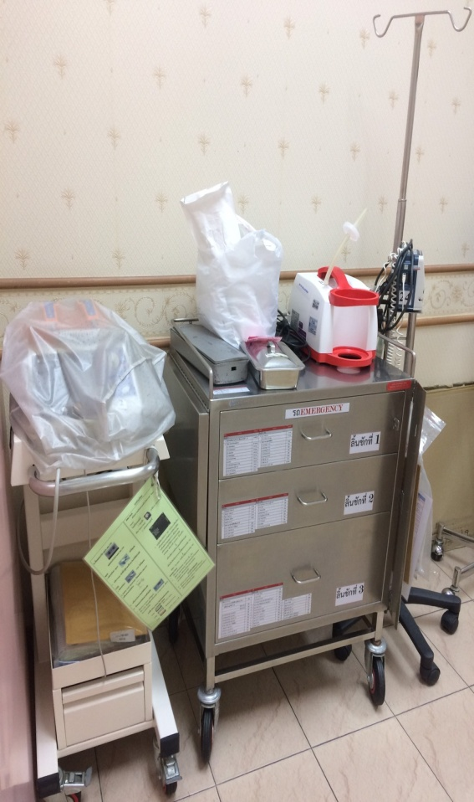
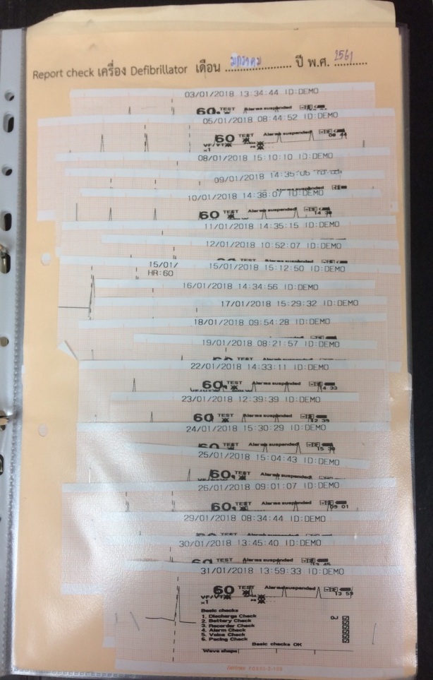
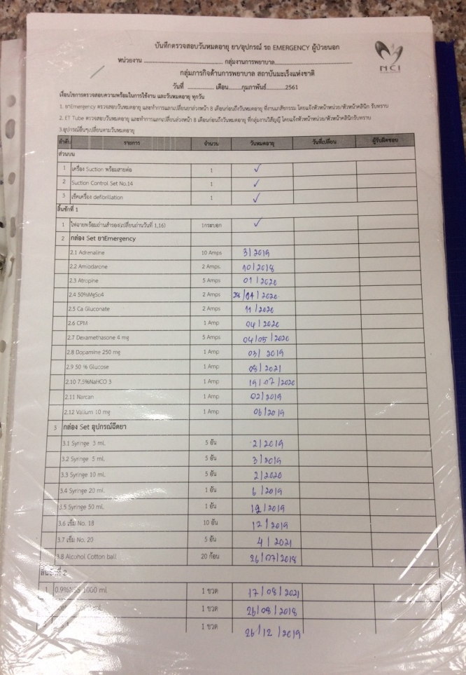
การดูแลห้องCPRและการCheck รถ Emergency

Slide 10
สถิติอุบัติการณ์ด้านการพยาบาลที่พบตั้งแต่ปี พ.ศ.2556-พ.ศ.2560 มีดังนี้
ระดับอุบัติการณ์ | ปี 2556 | ปี 2557 | ปี2558 | ปี 2559 | ปี 2560
D | 1 | 3 | 0 | 1 | 0

Slide 11
รายละเอียดอุบัติการณ์ ระดับ D ปี พ.ศ. 2556 มี 1 เรื่อง
-ไม่ส่งผู้ป่วยปรึกษาแผนก รังสีรักษา พบเมื่อผู้ป่วยกลับมาตรวจติดตามคลินิกโรคปอด
รายละเอียดอุบัติการณ์ ระดับ D ปี พ.ศ. 2557 มี 3 เรื่อง
- ผู้ป่วยมีประวัติ คลื่นไส้อาเจียนรุนแรง หลังประเมินให้ ผู้ป่วย เดินช่วยเหลือตนเอง ไม่พบการ สื่อสารส่งต่อข้อมูลภายในทีม จึงให้ผู้ป่วยมาอาเจียนบริเวณ โต๊ะรับคำแนะนำ ปนเปื้อนชุดพยาบาลและสิ่งแวดล้อม
- ผู้ป่วยมีภาวะ Upper airway obstruct หายใจมี wheezing ไม่ได้ประสานการส่ง consult fast tract
- ผู้ป่วย R/O มีภาวะ Brain Metastasis แต่ประเมินผู้ป่วยล่าช้า ส่งรอพบแพทย์ตามระบบคิวตรวจ จึงไม่ได้จองเตียงทำให้ Admit เกิน 16.00 น และต้องรอวินิจฉัย CT Brain ในวันต่อมา
รายละเอียดอุบัติการณ์ ระดับ D ปี 2559 มีอุบัติการณ์ 1 เรื่อง
- บันทึกข้อมูลการจองเลือดในระบบคอมพิวเตอร์ผิด ไม่ตรงใบจองเลือดที่เขียนโดยแพทย์

Slide 12
บทเรียนที่ได้รับ
การพยาบาลผู้ป่วยภายใต้มาตรฐานของวิชาชีพ เป็นเรื่องที่พยาบาลวิชาชีพทุกคนได้รับการสอนจนจบหลักสูตรและได้รับใบรับรอง ความท้าทายคือการสร้างความตระหนัก ใส่ใจ ดูแลผู้ป่วยให้ครบองค์รวมโดยพยาบาลรุ่นพี่ผู้มีประสบการณ์ปลูกฝังกระบวนการที่ถูกต้องเป็นแม่แบบ ถือเป็นบทบาทที่สำคัญยิ่งกว่า การนิเทศ ควบคุม กำกับดูแลอย่างจริงจัง เพื่อช่วยค้นหาปัญหาและร่วมกำหนดแนวทาง ถือเป็นขวัญกำลังใจ เพื่อให้ทีมพยาบาลมีมาตรฐานเกิดความปลอดภัยแก่ผู้ป่วย ลดข้อร้องเรียนและความเสี่ยงต่อการฟ้องร้อง บั่นทอนจิตใจในการปฏิบัติงานต่อไปให้กลับมาทำงานอย่างยั่งยืนในวิชาชีพต่อไป ทีมงานพยาบาลผู้ป่วยนอกเคมีบำบัดขอร่วมเป็นกำลังใจให้กับผู้ร่วมวิชาชีพในการพยาบาลผู้ป่วยภายใต้มาตรฐานต่อไป

Slide 13

สวัสดีค่ะ

